Slide 1
L’entonnoir
Tire 5 fois et additionne les points gagnés.
L’escargot (pour les droitiers)
Tire 5 fois et additionne les points gagnés.
2 points
1 point
1 point
2 points
3 points

Slide 2
La tortue
Tire 5 fois et additionne les points gagnés.
L’escargot (pour les gauchers)
Tire 5 fois et additionne les points gagnés.
3 points
2 points
2 points
3 points
1 point

Slide 3
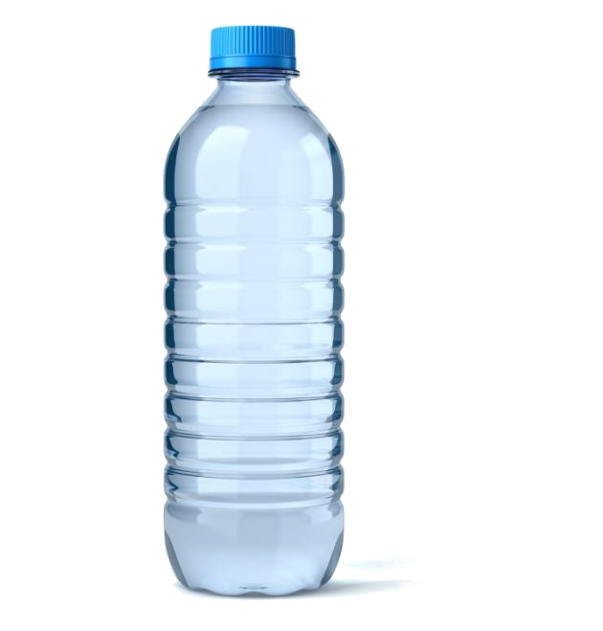
Le cercle (pour les gauchers)
Contourne le plot par la gauche pour gagner 1 point..
Lance 3 fois et additionne les points gagnés.
Les quilles
Chaque bouteille couchée rapporte 1 point.
Lance 3 fois et additionne les points gagnés.

Slide 4
Le cercle (pour les droitiers)
Contourne le plot par la droite pour gagner 1 point.
Lance 3 fois et additionne les points gagnés.
Le soldat (pour les gauchers)
Chaque bouteille couchée rapporte 1 point.
Lance 3 fois et additionne les points gagnés.

Slide 5
L’averse
Passer entre les bouteilles sans les faire tomber donne 1 point.
Lance 4 fois et additionne les points gagnés.
Le soldat (pour les droitiers)
Chaque bouteille couchée rapporte 1 point.
Lance 3 fois et additionne les points gagnés.

Slide 6
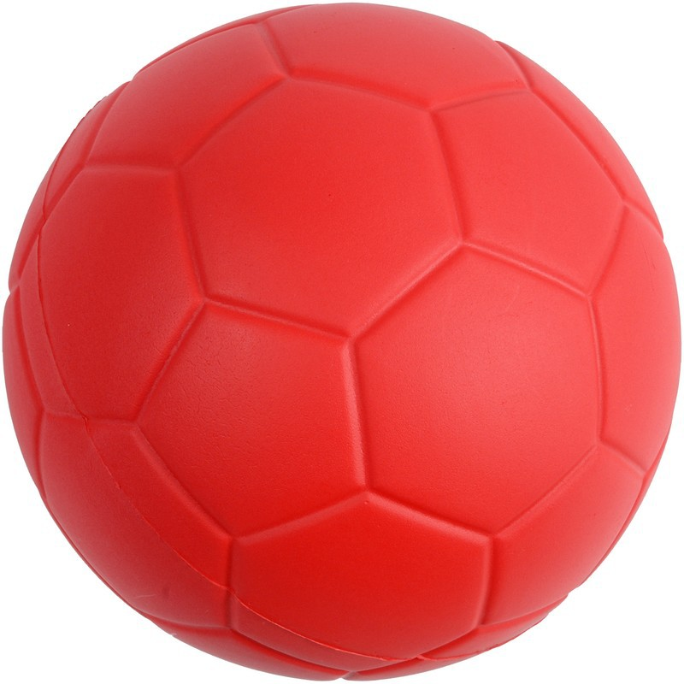
La balle au mur
Pousse le ballon pour qu’il touche le mur. Tu gagnes alors 3 points.
Lance 5 fois et additionne les points gagnés.
Le couloir
Lance 5 fois dans le couloir et additionne les points gagnés.
1 point

Slide 7
Le frisbee (pour les droitiers)
Rattraper l’anneau sans bouger les pieds rapporte 4 points.
Lance 5 fois et additionne les points gagnés.
Le frisbee (pour les gauchers)
Rattraper l’anneau sans bouger les pieds rapporte 4 points.
Lance 5 fois et additionne les points gagnés.

